Slide 1
Reprezentativna kultura i simboli epohe
Kulturna istorija srednjeg veka 1000-1500. godine

Slide 2
Reprezentativne predstave poznosrednjovekovnog sveta analiziramo preko ustaljenih toposa koji su ostavili traga u književnosti i vizuelnoj kulturi.
U srednjem veku nejasne su granice između stvarnosti i predstava koje su formirale srednjovekovno imaginarno.
Srednjovekovno društvo posmatra svet i misli u simboličkim kodovima, počev od neprekinutog dijaloga između Novog i Starog Zaveta.

Slide 3
Ideologija stavlja imaginarno u svoju službu da bi se postigao efekat ubeđivanja.
Istorija stvaranja i upotrebe slika koje proizlaze iz mentaliteta, iz osećajnosti epohe, iz specifične kulture, dakle onih struktura koje oživljavaju određene, izabrane slike.
Imago: pojam u središtvu srednjovekovne koncepcije čoveka i sveta ( u okviru tih slika prepoznajemo materijalne predmete, slike koje stvara jezik, mentalne slike, sećanja, snove i vizije).

Slide 4
U sklopu posmatranja onoga što čini reprezentativnu kulturu srednjeg veka u oblastima Evrope i Mediterana izdavajamo na prvom mestu promenjivi pojam heroja.
Pojam heroja u antičkoj tradiciji podrazumeva čoveka posebnih sposobnosti koji se ističe snagom i pobedama; on ne pripada ni bogovima niti polu-bogovima; sa pobedom hrišćanstva postepeno je nestala ta tradicija.
Srednjovekvni heroj je pre svega svetitelj, zatim kralj, dok trećoj kategoriji pripadaju oni čija je delatnost vezana za pojmove ratničke vrline i hrabrosti, a tokom poznog srednjeg veka, posebno za kurtoazni ideal.

Slide 5
U glavnim snagama koje vode srednjovekovno društvo i koje tvore reprezentativne simbole epohe neprekidno se pokazuje motiv čudesnog, odnosno, određenog specifičnog dejstva, izraza jedne grupe, preko kojeg svaka pojedinačna kategorija sublimira sopstvene odlike:
prvoj kategoriji pripadaju Bog i njegovi sveštenici, a suma njihovog dejstva je katedrala
drugoj kategoriji pripadaju feudalni gospodari, a njihovo delovanje simbolično se izražava kroz utvrđeni zamak
treću kategoriju čini monaško društvo, koje svoju delatnost koncentriše oko manastira

Slide 6
Iako maglovitog, mitskog porekla vezanog za doba ranog srednjeg veka, jedan od najvažnijih heroja na evropskom Zapadu poznog srednjovekovlja je kralj Artur.
Prvi pomen kralja Artura srećemo u hronici Nenija (Historia Britonum) koja nastaje početkom 9.veka; portret Artura u ovoj hornici prilagođen je slici kralja-branitelja Brita, koji se bori protiv Saksonaca koji su osvojili Englesku; na taj način Artur se javlja kao keltski heroj, koji je, i pre nego što je postao lik ove istorije bio junak vezan za keltsku usmenu tradiciju.

Slide 7
Pravo „rođenje“ Artura kao heroja nalazi se u delu galskog hroničara Džofrija od Monmauta, kanonika Oxforda, koji je u svom delu Historia regum Britanniae redigovanom između 1135. i 1138. godine prikazao istoriju britanskih kraljeva počev od legendarnog Brutusa iz vremena rimskog osvajanja.
Artur od 12.veka i tokom 13.veka postaje centralni heroj jednog skupa književnih tekstova koji tvore arturijansku legendu, najbogatiji i najuticajniji spis koji svedoči o srednjovekovnom imaginarnom.
Ključni momenat u toj književnoj tradicji predstavlja roman Kretijena de Troa (između 1160. i 1185. godine).

Slide 8
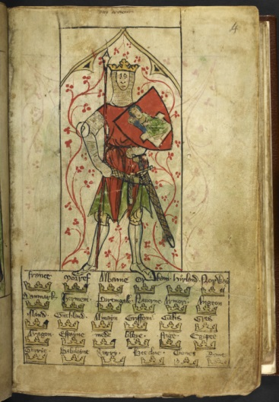
Kralj Artur u rukopisu XIV v.

Slide 9
Književni lik kralja Artura je stožer oko koga se okupljaju i drugi heroji poput Lanselota i Persevala.
Artur je tvorac utopijske institucije okruglog stola.
lik Artura je kompozitan jer priča o njemu podrazumeva delovanje specifične veze između ratničkog heroja i njegovog pratioca, čarobnjaka Merlina, proroka i inspiratora magičke podloge priče; u korenu ove spone je razvoj ideje o magičkom predmetu – Hristovom peharu Gralu; potraga za Gralom postaje najvažniji zadatak hrišćanskih vitezova okruglog stola, legenda inspirisana krstaškim ratovima.

Slide 10
Okrugli sto predstavlja san o jednom svetu jednakosti koji se nije ostvario u srednjovekovnom društvu, snažno hijerarhizovanom.
Ipak, u feudalnoj ideologiji postoji nastojanje da se uspostave institucije koje bi bile nosioci jednakosti (setimo se osculum-a – poljupca mira koji se javlja kao važan gestualni simbol uspostavljanja feudalnih odnosa); Artur kao garant jednakosti: ratnik, vitez, mitska inkarnacija kralja - „glave“ par excellence političkih društava srednjeg veka.

Slide 11
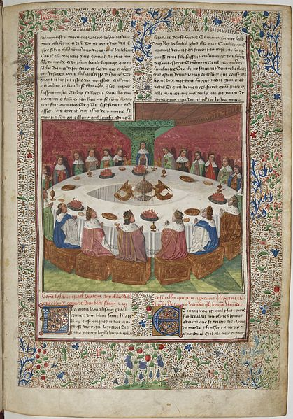
Predstava okruglog stola iz rukopisa XV v.

Slide 12
Srednjovekovni san o kraljevstvu vere i vrline na zemlji prati dominantna ideja apokaliptičkog milenijuma predvođenog kraljem koji izlazi iz istorije.
Na Zapadu tu ulogu preuzimaju likovi careva poput Fridriha Barbarose, za koga se vezuje legenda da nije umro nego je zaspao u pećini (poput Artura, koji je zaspao u Avalonu).
Svaki takav heroj poseduje i mitski objekat; za kralja to je mač; u arturijanskoj legendi simboličnu vrednost ima kraljev mač Excalibur (bacanje ovog mača u jezero simbolično označava kraj Arturovog života i njegove zemaljske moći); junaci po pravilu imaju mačeve kao simbolične znakove njihovih moći i pratioce izuzetnih heroja (Karlo Veliki ima mač zvani Joyeuse, Roland ima mač Durandal itd).

Slide 13
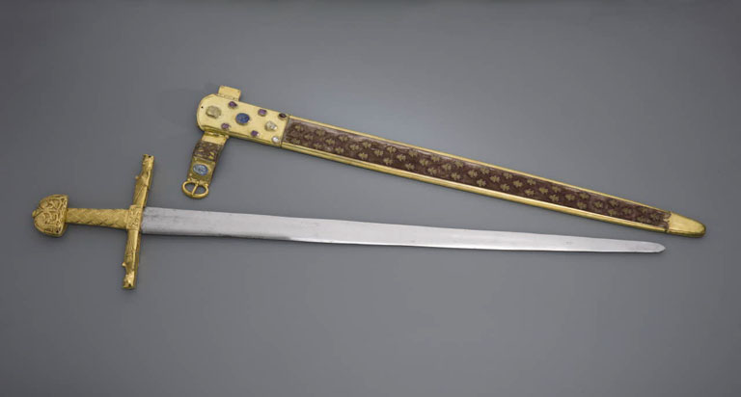
„Joyeuse“ – mač Karla Velikog

Slide 14
Artur izražava spoj različitih vrednosti srednjeg veka: laičke vrednosti snažno hristijanizovane; one predstavljaju izraz dva sukcesivna vremena u razvoju feudalnih vrednosti (u 12. veku to bi bilo junaštvo, a u 13. veku kurtoazna ideja); u tom smislu Artur ujedinjuje tri funkcije indoevropske tradicije (svetog kralja, kralja ratnika i kralja civilizatora).
Kao i svi srednjovekovni heroji i Artur je blisko povezan sa određenim mestom (to su mogla biti mesta slavnih bitaka, mesta prebivanja-dvorovi, ili pak mesta smrti-grobne crkve); kroz književnost posvećenu arturijanskoj legendi provlače se i motivi greha i izdaje, karakteristični za svet feudalnih vrednosti.
Arturovu legendu razvijaju Plantageneti (politička upotreba heroja).

Slide 15
Spisi koji tvore arturijansku legendu, kao i oni koji nastaju oko pozne recepcije nekih drugih ranosrednjovekovnih heroja poput Karla Velikog postaju neraskidivo vezane za razvoj dvorske kulture razvijenog srednjeg veka.
Karlo Veliki je imao ambivalentan položaj, istovremeno (nemačkog) kralja i (rimskog) cara, položaj koji je bio izvor snage i slabosti u isti mah, čija je jedna od posledica efemerni, prolazni karakter Karlovog carstva.
Razvoj Evrope postepeno je išao ka stvaranju nacija, a ne ka funkcionisanju nadnacionalnog carstva.

Slide 16
Mistička aura koja je za potonje naraštaje obavijala ličnost i legendu o Karlu Velikom imala je trajne efekte u tri domena – u stvaranju modela po kojem je funkcionisao dvor/prestonica kao konkretni fizički prostor, u oblasti institucija, pre svega u stvaranju zakonodavnog sistema koji je funkcionisao na čitavoj teritoriji carstva i u sferi kulture, posebno u stvaranju školskog sistema.
Ajnhardova Vita Caroli Magni na ilustrativan način odražava razmeđu između istorije i mita (Ajnhard je u oblikovanju lika svog junaka pod uticajem klasičnih uzora biografskog žanra poput Svetonija sa jedne, i zahteva franačkog patriotizma s druge strane).

Slide 17
U okviru tog amalgama starih književnih tradicija i poziva aktuelne politike došlo je do stvaranja jednog određenog modela junaka (počev od opisa fizičkog izgleda heroja, koji će naći svoj odjek i u potonjoj mitskoj slici).
Karlova legenda vezana je za određena mesta, poput dvora u Ahenu i njegovog groba, oko kojega kasnije nastaje kult, nalik primerima svetiteljskih grobova kao fokusa kulta.

Slide 18
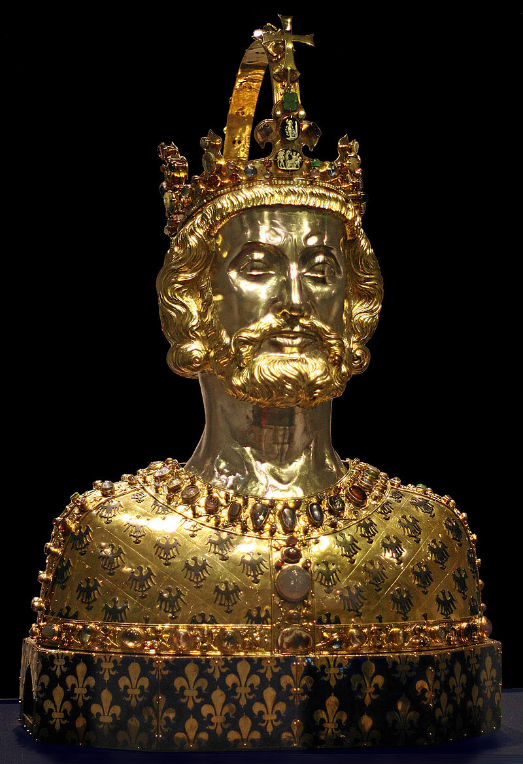
Bista-relikvijar Karla Velikog

Slide 19
Dvor u Ahenu – prestonica srednjovekovnog heroja – konstruisan je sa dve dugačke galerije, velikom salom za ceremonije i oktogonalnom kapelom koje ističu dvostruku funkciju kraljevske palate – s jedne strane ona odgovrala upravljačkoj svrsi ovog prostora, a sa druge, reč je o dvoru kao mestu stanovanja, dakle, jednom gotovo porodičnom prostoru (kategorizaciju prostora kao „porodičnog“ valja uslovno shvatiti, uzimajući u obzir specifičnosti srednjovekovnog načina stanovanja).

Slide 20
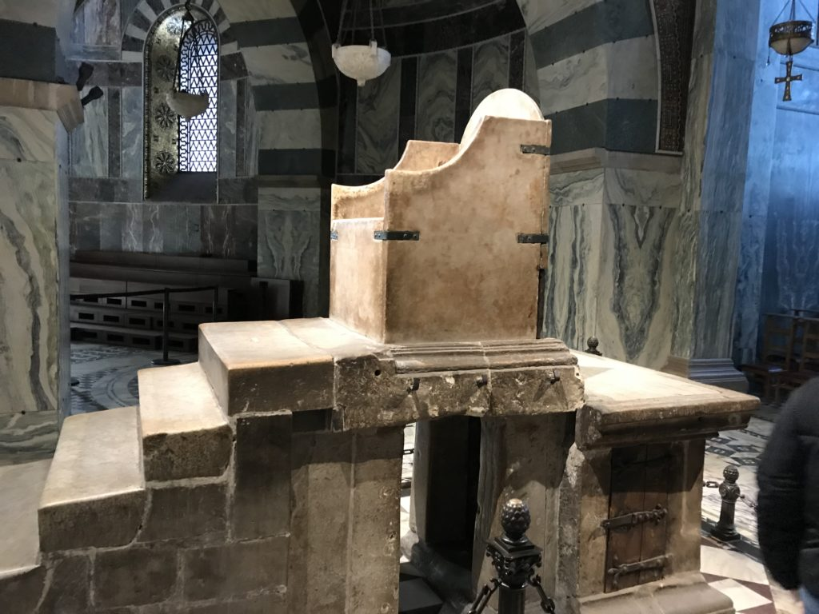
Presto Karla Velikog, Ahen

Slide 21
Politički značaj ekshumacija iz 1000. (doba Otona III) i 1165. (doba Fridriha Barbarose): politička upotreba ekshumacija, efemerni spektakli, značaj regalija.
Karlo Veliki se ispostavlja kao svojevrstan heroj mitskog hrišćanstva, a njegov kult izlazi iz granica uže shvaćenog prostora zapadnog sveta – u oblasti Španije, vizantijskog sveta, Palestine (zahvaljujući hodočasnicima: spis o peregrinatio u Jerusalim); ista legenda dobija političku upotrebu u svetu Kapeta pod egidom Filipa Avgusta (redditus ad stirpem Karoli); Žil od Pariza pruža vladajućem kralju model Karla Velikog kao konkretan uzor za njegovu vladavinu: poema Carolinus (1195/6).

